Slide 1
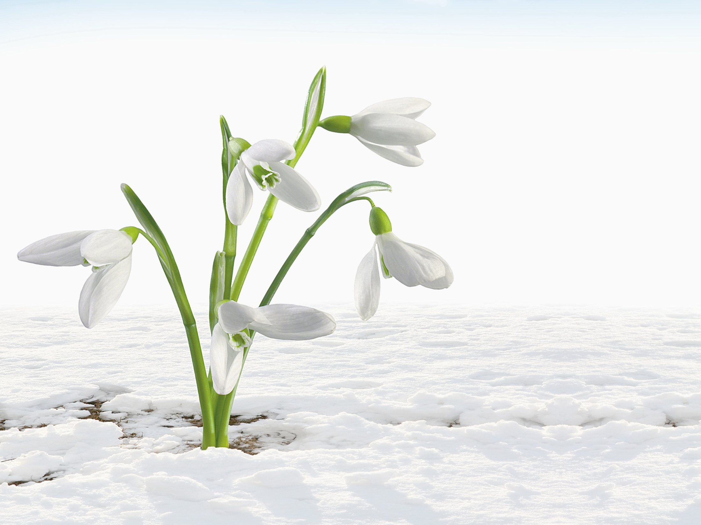
Презентация на тему:
Jahreszeiten. Frühling
Автор: Тищенко Ирина Анатольевна, учитель
немецкого языка ГБОУ
г.Москвы «Школа №1935».
Москва 2015

Slide 2
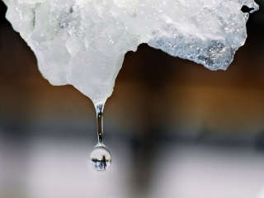
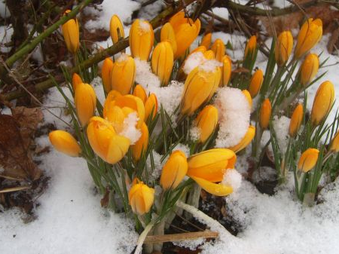
Löst das Rätsel
Der Schnee wird weich, es taut der Teich, lang wird der Tag. Wann ist das? Sag!
Im Frühling

Slide 3
Thema:
Jahreszeiten.
Frühling

Slide 4
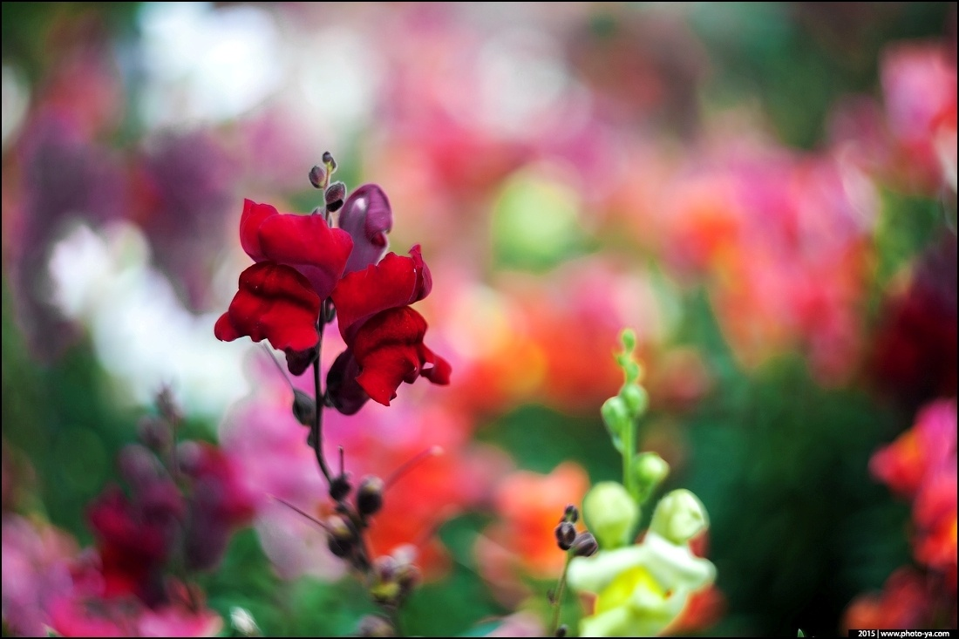
Frühlingsgedanken
“Im Frühling
blühen die
Herzen auf“

Slide 5
Unsere Ziele
Wir werden heute:
……………………wiederholen
………………… lesen
………………… übersetzen
………………… beschreiben
………………… singen
………………… erfahren

Slide 6
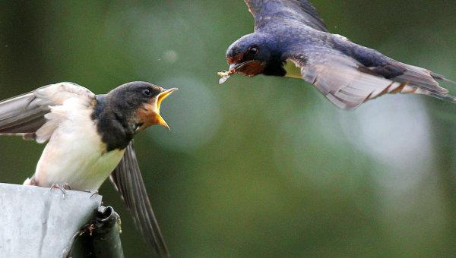
Zungenbrecher
Zwischen zwei Zweigen zwitschern zwei Schwalben.

Slide 7
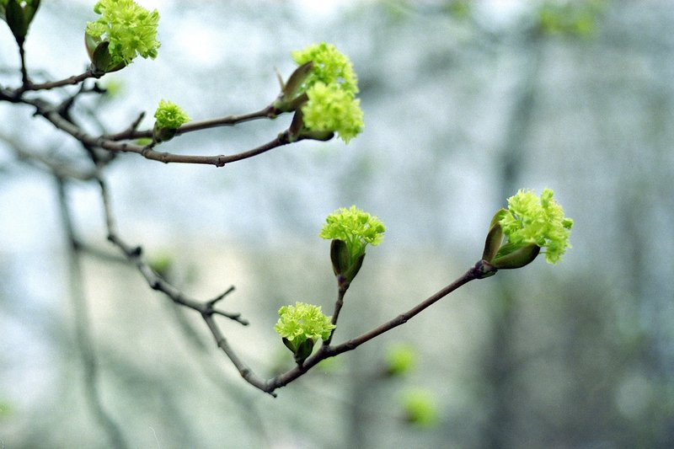
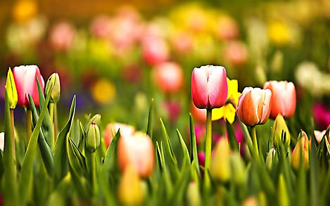
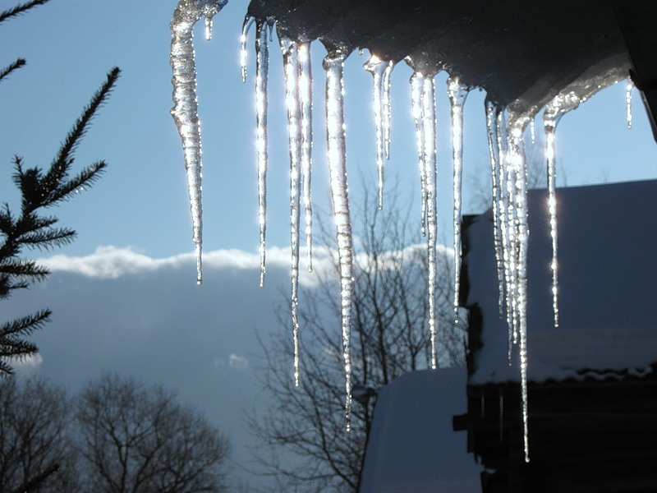
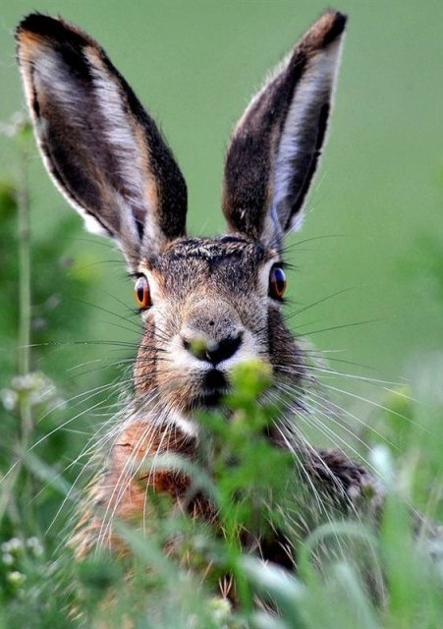
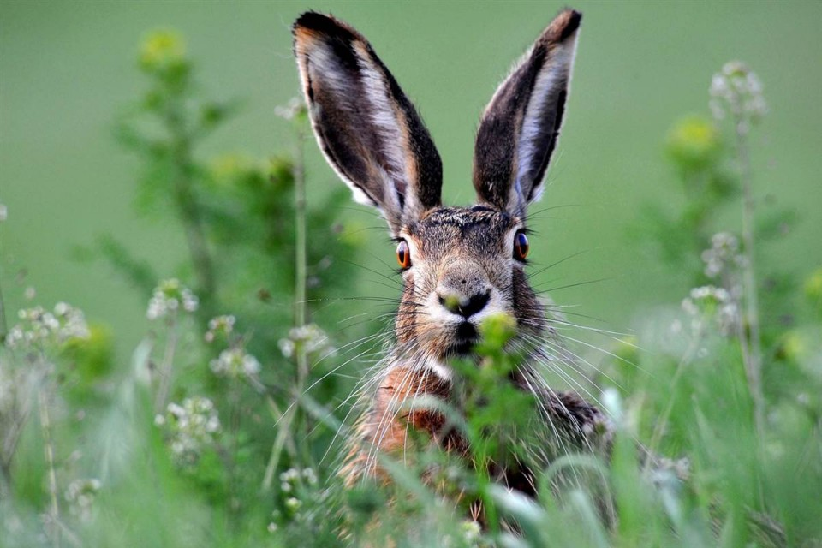
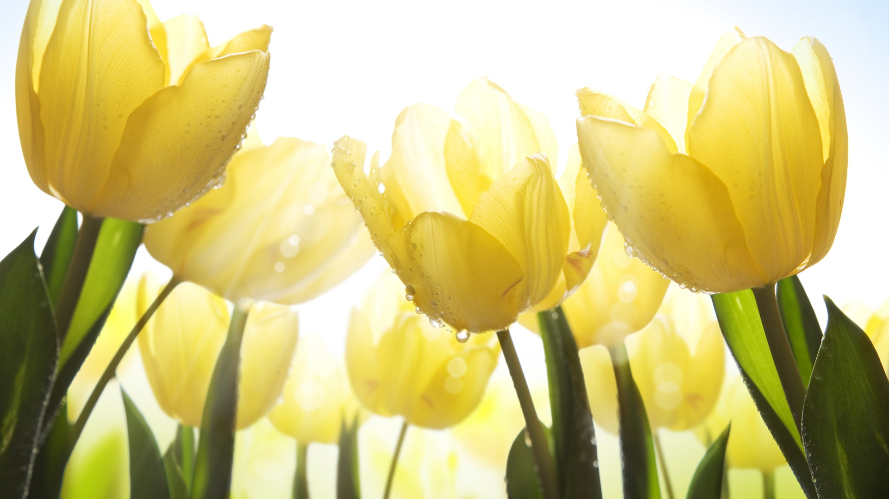
Frühlingsmonate
März
April
Mai

Slide 8
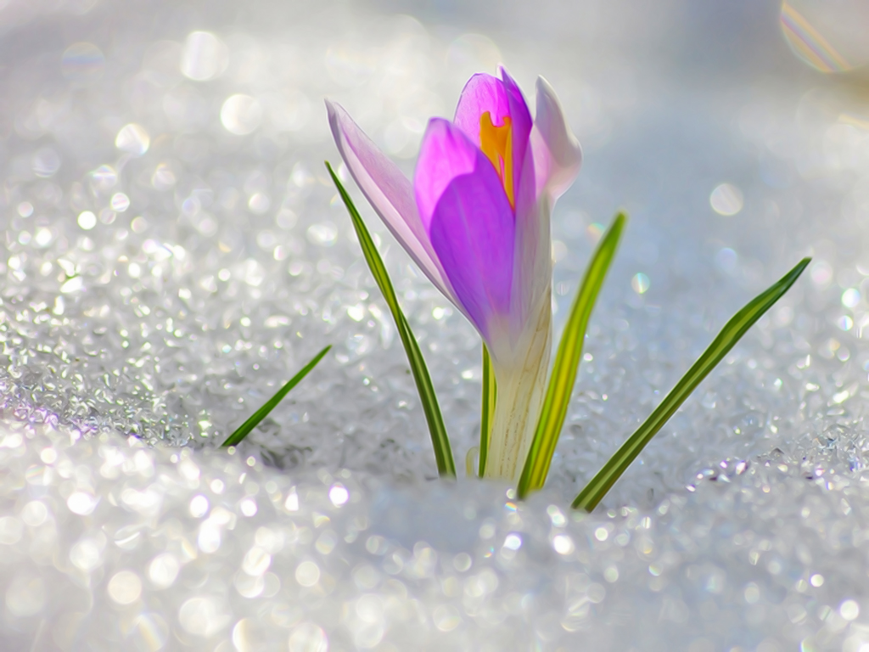
Reime
Der April macht, was er will.
Die ersten Blüten kommen im März. Es freut sich das Herz.
Richtig Frühling wird’s im Mai. Die Kinder spielen draußen und ich bin dabei.

Slide 9

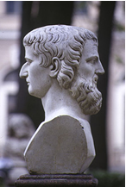
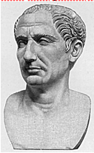
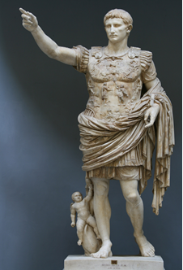
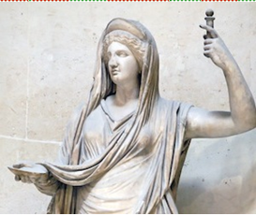
Herkunft der Monatsbezeichnung

Slide 10
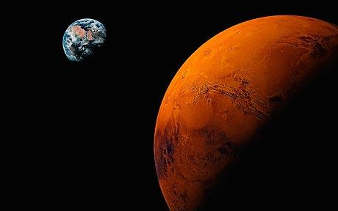
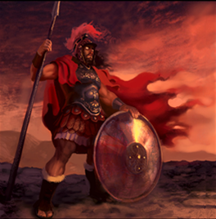
Herkunft der Monatsbezeichnung
Der Monat März, vor der Julianischen Kalenderreform der erste Monat des Jahres, wurde nach dem römischen Kriegsgott Mars benannt.

Slide 11
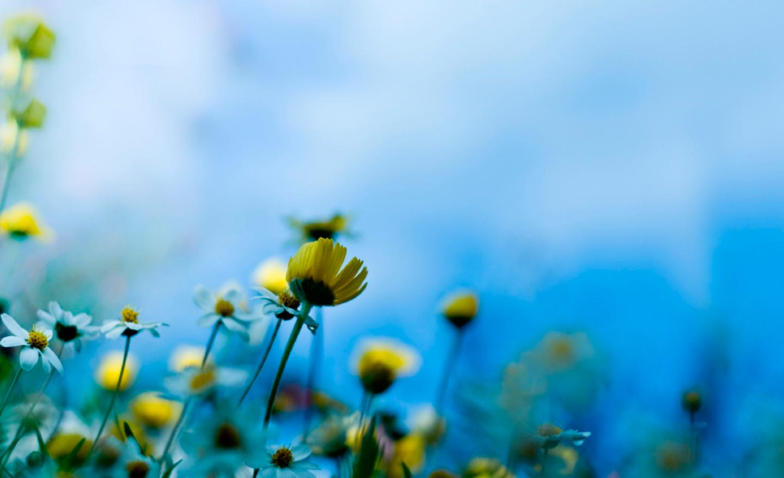
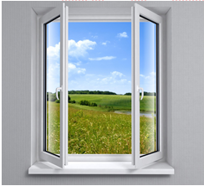
Herkunft der Monatsbezeichnung
April hat seinen Namen von dem lateinischen Wort „aperire“, das bedeutet: öffnen.
Damit wollten die Menschen sagen: Alles ist nun für den Frühling offen.

Slide 12
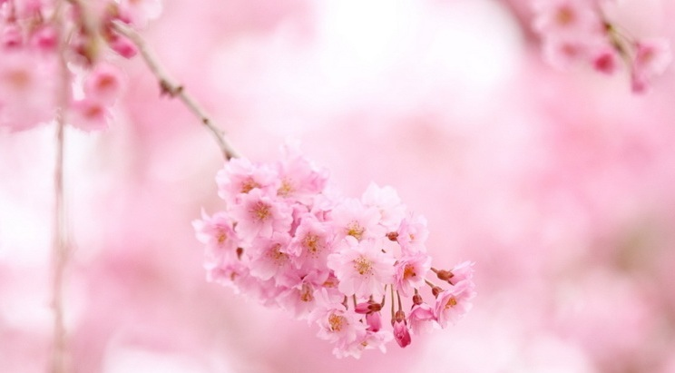
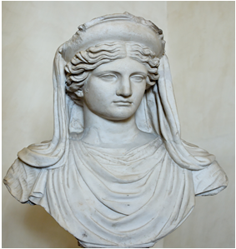
Herkunft der Monatsbezeichnung
Mai wurde der Göttin des Wachsens und Blühens geweiht, der Göttin Maia. Im «wunderschönen Monat Mai» grünt und blüht alles.

Slide 13
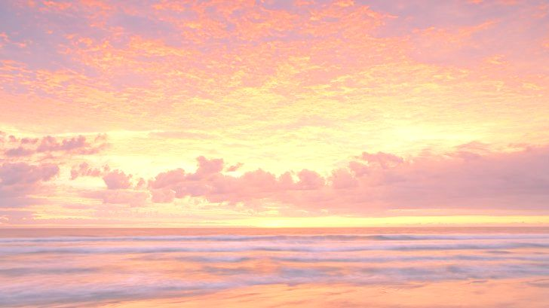
Stellt die Sprichwörter zusammen
Gute Saat… | …der April mit dem Gras
Mai kühl und nass… | …gute Ernte
Der März mit dem Wasser… | …füllt dem Bauer Scheuer und Fass

Slide 14
Findet die deutsch-russischen Äquivalente
Gute Saat, gute Ernte. | Май холодный – год хлебородный
Mai kühl und nass füllt dem Bauer Scheuer und Fass | Март с водой – апрель с травой
Der März mit dem Wasser, der April mit dem Gras | Что посеешь, то и пожнёшь

Slide 15
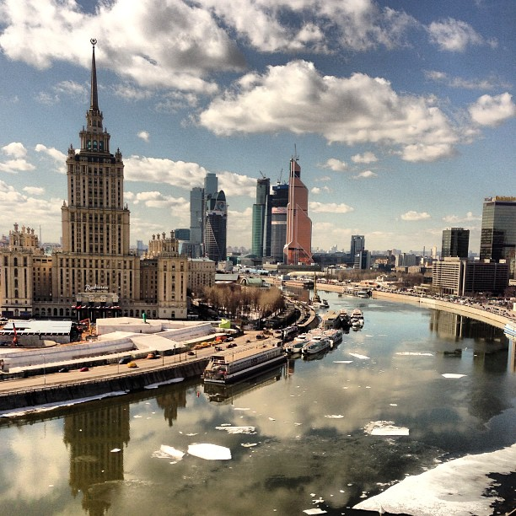
Das Wetter
im
Frühling

Slide 16
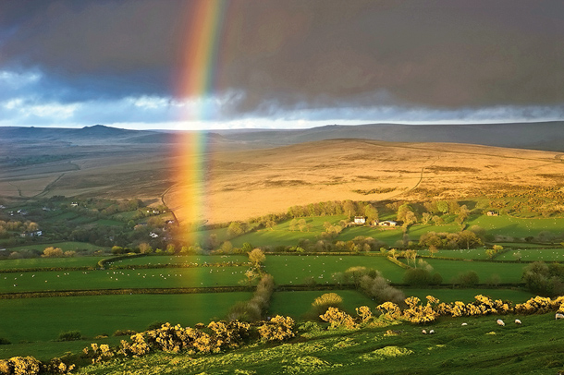
Wetterregeln
Lässt der
März
Was meint ihr?
Ist das so?
sich trocken an, bringt er Brot für jedermann.
April
macht
Der
alle Tag’ neunmal sein Spiel.
Viel Gewitter im
Mai
–
singt der Bauer Juchhei.

Slide 17
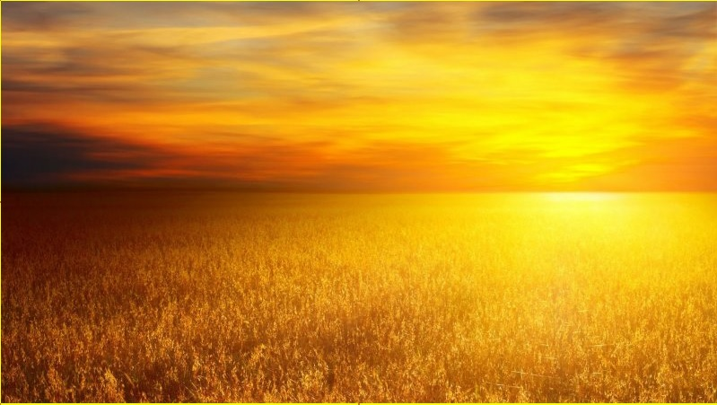
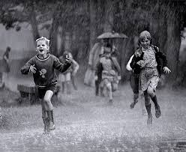
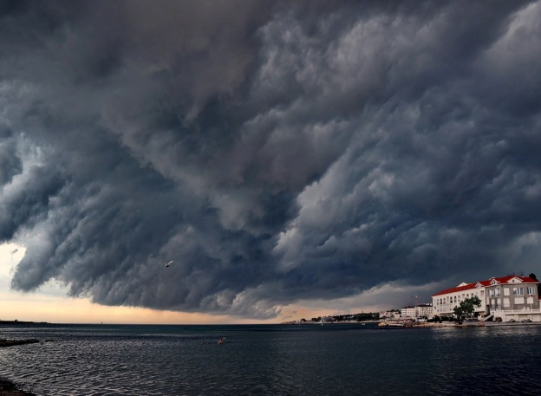
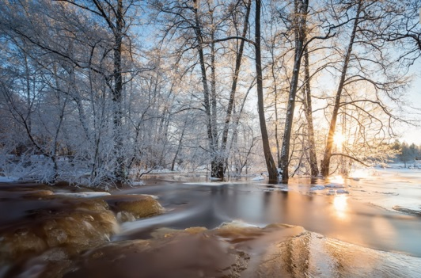
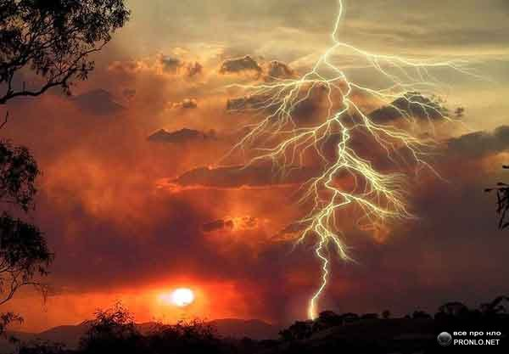
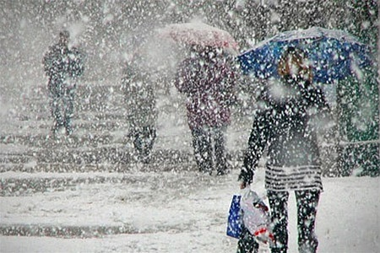
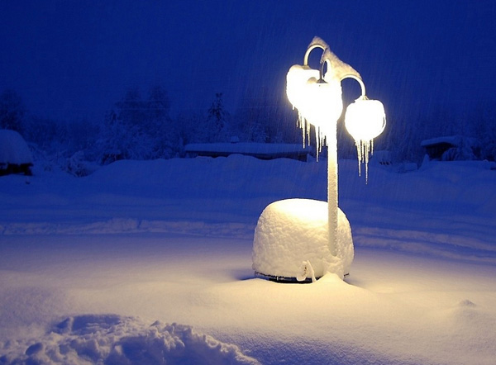
Lest die “Es-Wettergeschichte”
Es friert.
Es regnet.
Es blitzt.
Es ist März.
Es ist April.
Es ist Mai.
Es taut..
Es schneit..
Es donnert.

Slide 18
Sammelt die Wetterwörter
der Wind
die Temperatur
bewölkt
stürmich
Es wird wärmer
unter Null
trübe
Es taut
grau/blau
15 Grad
rein
über Null
das Wetter
sonnig
stark
Es regnet.
…
Der Himmel

Slide 19
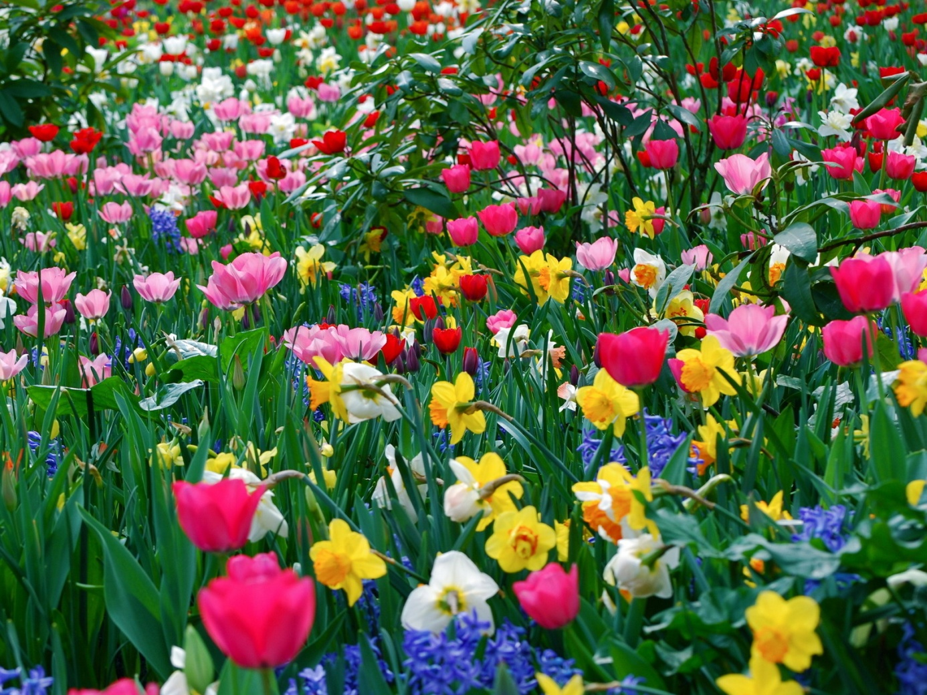
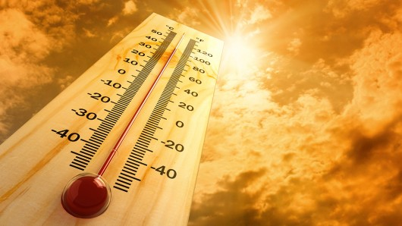
Was bedeutet für euch der Frühling?
Wärme
Blumen

Slide 20
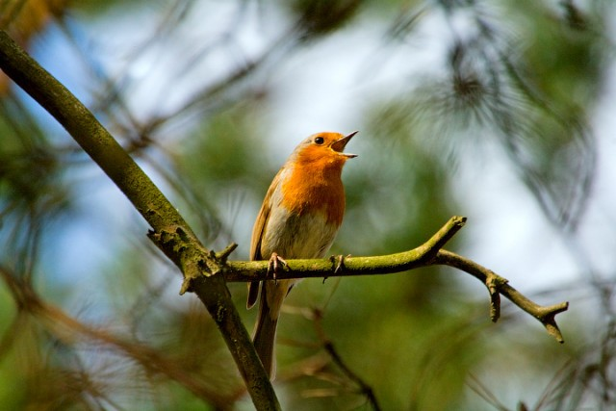
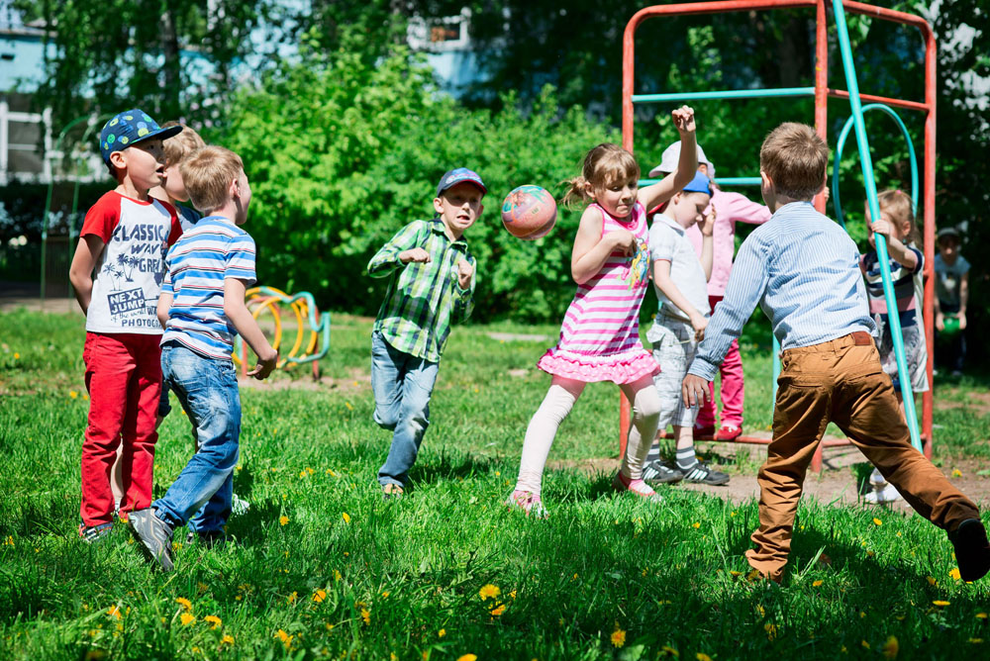
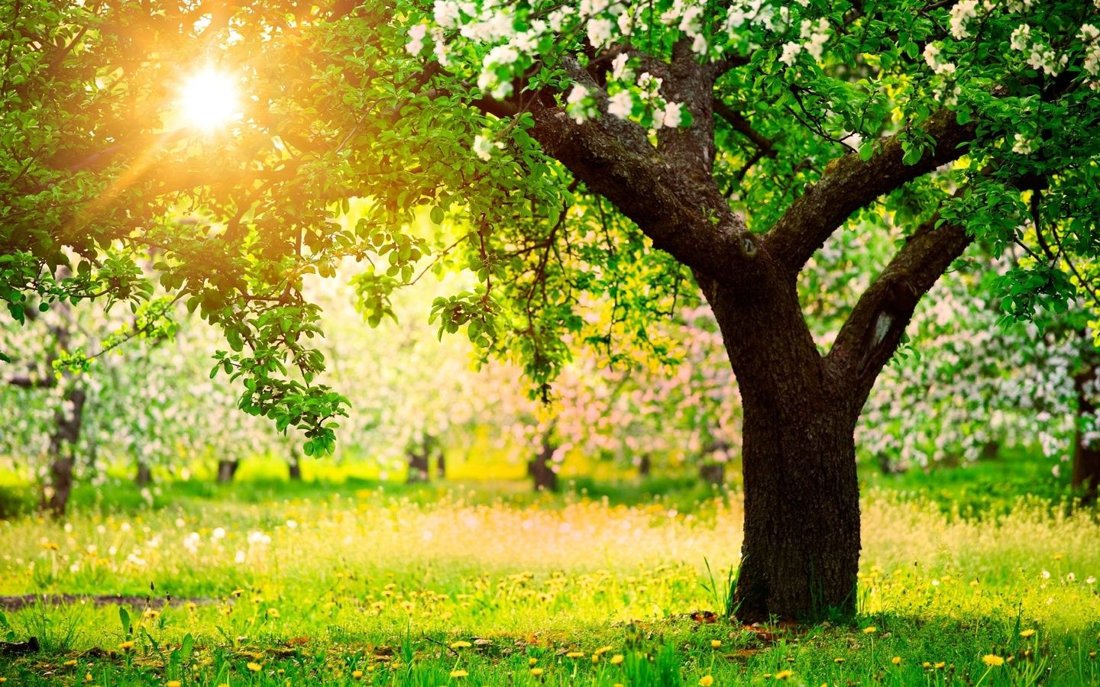
Was bedeutet für euch der Frühling?
Schönes Wetter
Singen
Spielen

Slide 21
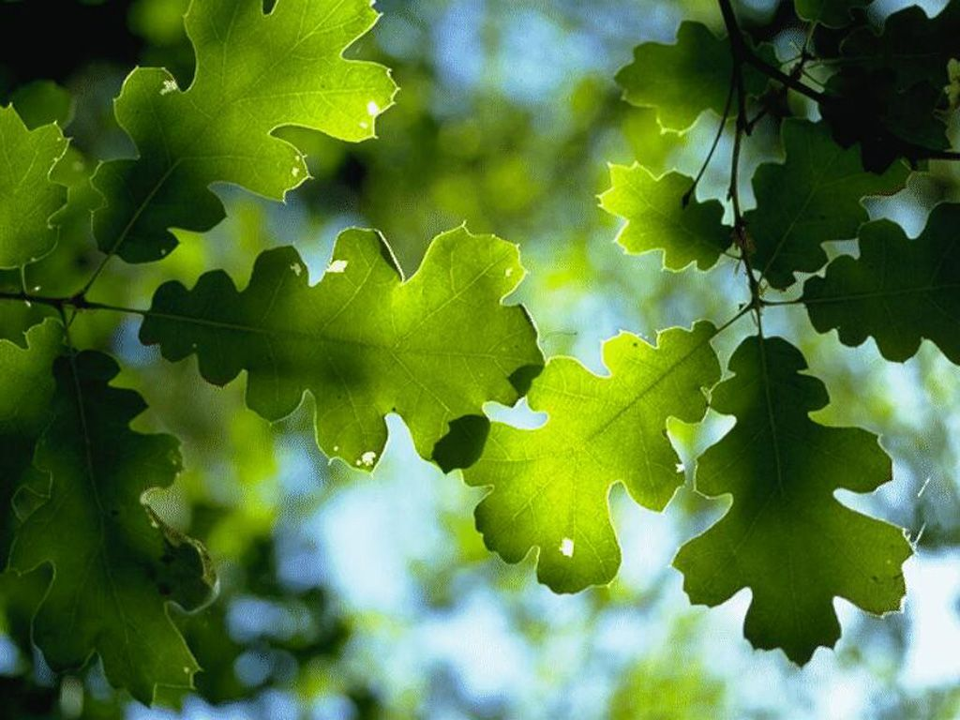
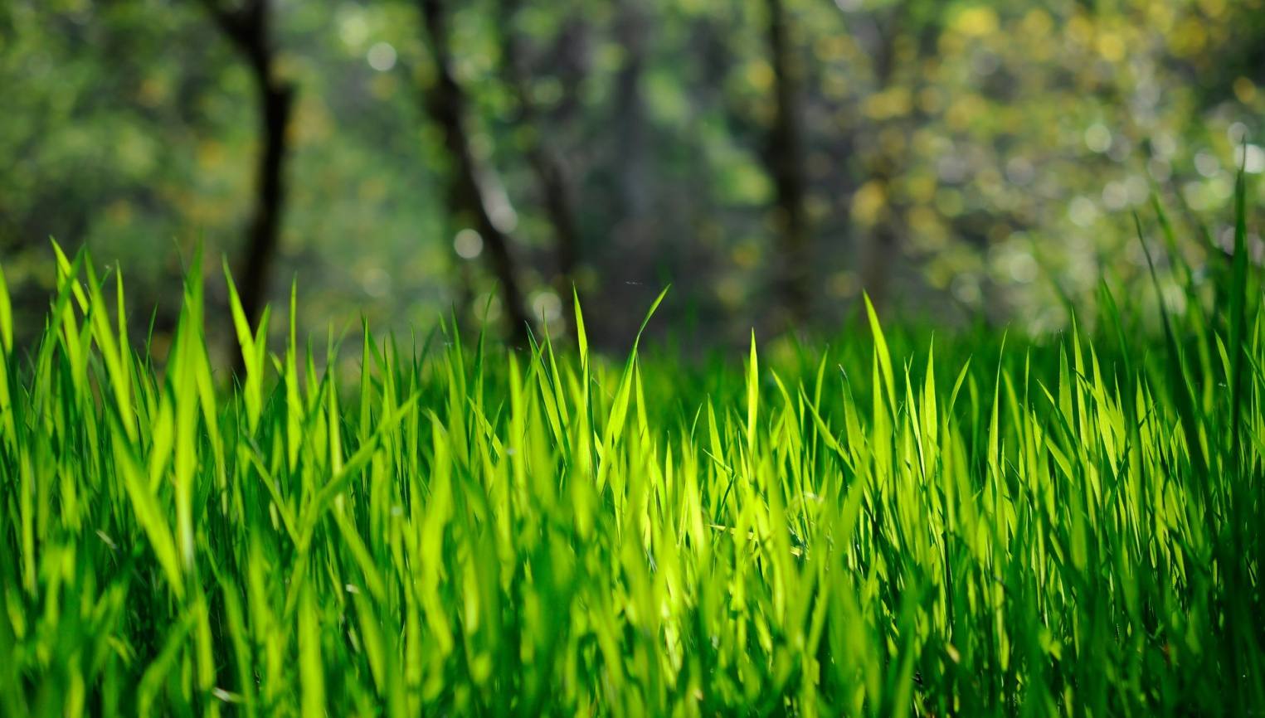
Was bedeutet für euch der Frühling?
Laub
Grünes Gras

Slide 22
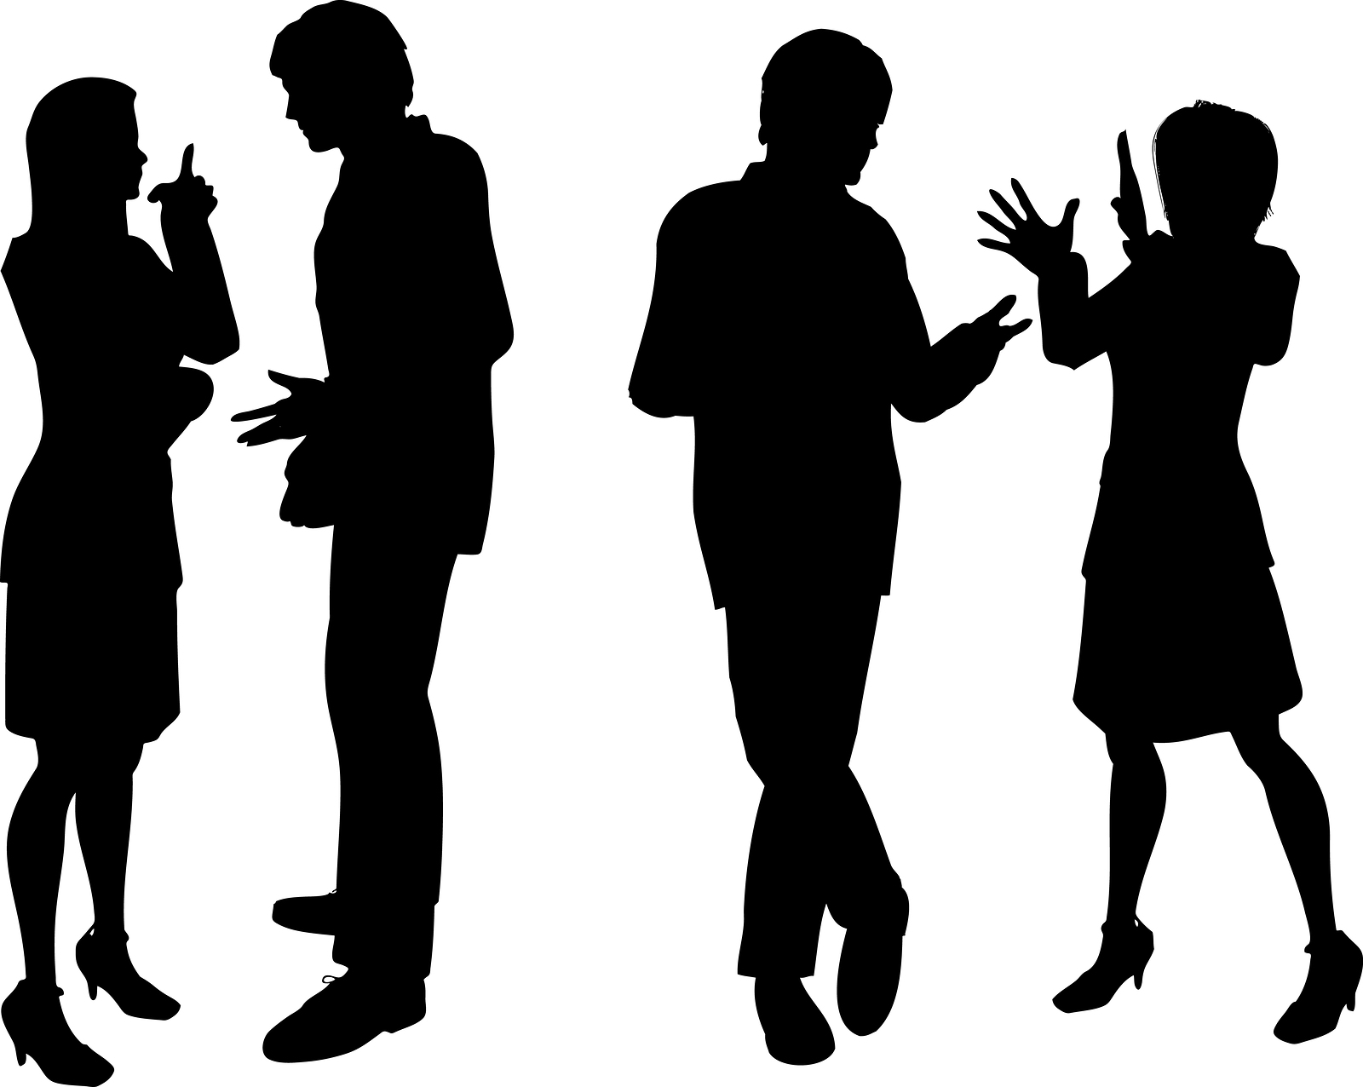
Bildet den Dialog zum Thema „Magst du den Frühling?“

Slide 23
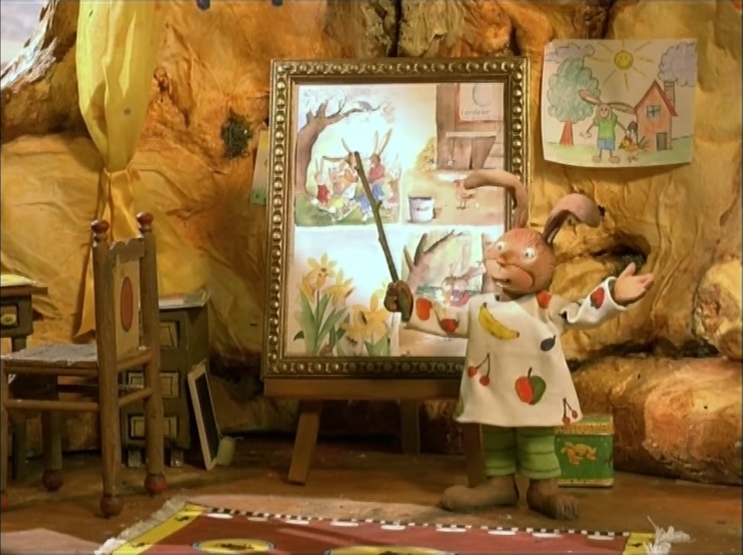
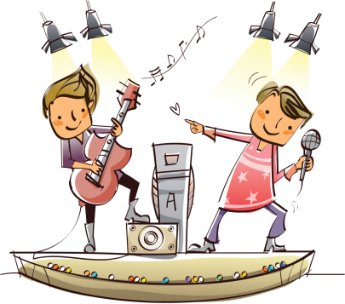
Lustige Pause
„JETZT KOMMT DIE OSTERZEIT“
Musik und Text: Rolf Zuckowski

Slide 24
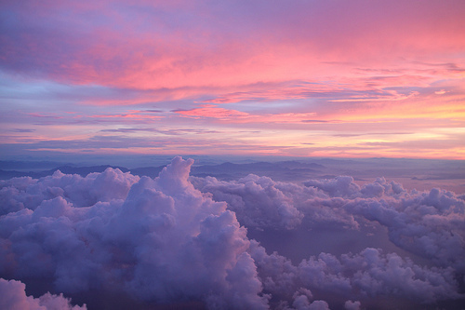
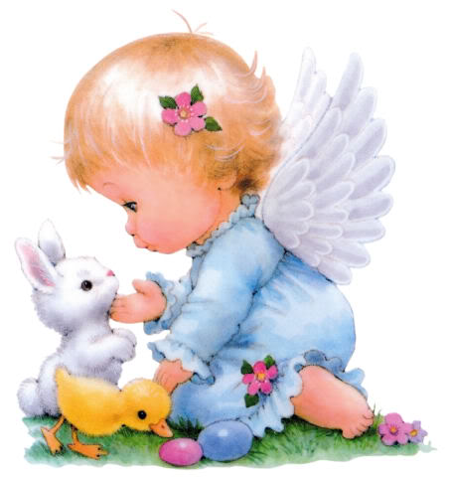

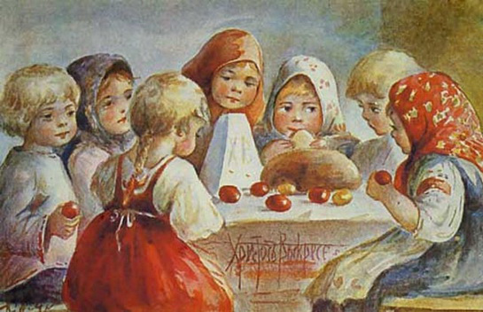
Feiertage.
Ostern

Slide 25

München, den 4. März
Hallo, Kinder,
Ich bin ein Osterhase. Ich heiße Kurzschwänzchen. Ich lebe in Deutschland. Ich bringe den deutschen Kindern die Ostereier. Vor Ostern bemale ich die Eier rot, gelb, grün. Dann verstecke ich sie im Garten. Die Kinder stehen auf, laufen in den Garten und suchen dort Ostereier. Sie finden viele Eier und sind froh darüber. Ich möchte wissen: feiert ihr auch Ostern? Kommt ein Osterhase zu euch? Bemalt oder fährt ihr auch die Eier?
Schreibt mir bitte! Ich warte auf die Post von euch.
Gruß und Kuss
Euer Osterhase
Lest den Brief

Slide 26
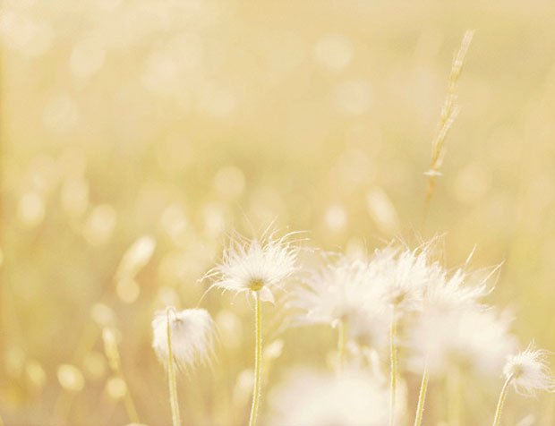
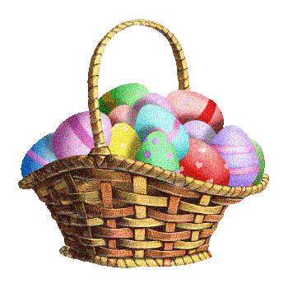
Schreibt eine Antwort
Moskau, den 19. April
Lieber Osterhase,
Vielen Dank für deinen Brief! Wir . . . . . in der 6. . . . . . . Wir feiern auch . . . . . in . . . . . . Wir bemalen auch die . . . . . und . . . . . sie einander. Aber leider kommt zu uns kein . . . . . Sowieso, es macht uns viel Spaß, dieses . . . . . zu feiern.
Mit herzlichen Grüßen,
Deine Freunde
Fest
Eier
lernen
schenken
Klasse
Russland
Ostern
Osterhase

Slide 27

Schreibt eine Antwort
Moskau, den 19. April
Lieber Osterhase,
Vielen Dank für deinen Brief! Wir lernen in der 6. Klasse. Wir feiern auch Ostern in Russland. Wir bemalen auch die Eier und schenken sie einander. Aber leider kommt zu uns kein Osterhase. Sowieso, es macht uns viel Spaß, dieses Fest zu feiern.
Mit herzlichen Grüßen,
Deine Freunde

Slide 28
Was haben wir heute in der Deutschstunde gemacht ?
Wir haben ein Rätsel erraten.
Wir haben einen Text gelesen.
Wir haben Wörter wiederholt.
Wir haben die deutschen Zungenbrecher, Sprichwörter und Wetterregeln kennen gelernt
Wir haben den Frühling beschrieben.
Wir haben ein Lied gesungen.
Wir haben viel Interessantes über Ostern erfahren.

Slide 29
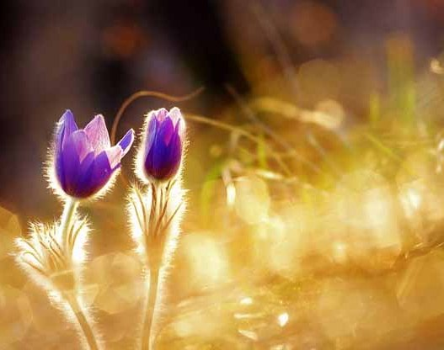
Frühlingsgedanken
Der Frühling sagt
„Auf Wiedersehen“
nicht…

Slide 30
Использованная литература
И.Л. Бим, Немецкий язык 6 класс, учебник для общеобразовательных учреждений, М.Просвещение, 2013
Д.Бартош, К.Бергмайер, С.Лазарева «Весенние праздники», Москва, Чистые пруды 2010
Методический журнал „Deutsch Kreativ“ №2 (2003г.) и №1 (2011г.)
Журналы Schrumdirum , Schrumdi изд. ЗАО «МСНК-пресс»
Немецко-русский фразеологический словарь. Л Э. Бинович и Н.Н. Гришин Издательство «Русский язык» Москва-1975
Кр. Мантай, Фр. Мантай 12 месяцев в году, Готика 2000
Локальная сеть Интернет:
intensiv.ru
deutsche-lernseite.com
deutsch-sprechen.ru
de.wikiquote.org
de.wikipedia.org
diros.de
festival.1september.ru
google.de
medienwerkstatt-online.de
novoe.de
startdeutsch.ru
studygerman.ru
tessloff.com
vashgolos7.ru
yandex.ru/images

